Slide 1

WELCOME TO YOU ALL

Slide 2

পরিচিতি
শিক্ষক পরিচিতি
পাঠ পরিচিতি
শ্রেণীঃ দশম
বিষয়ঃ কম্পিউটার শিক্ষা
আলোচনার বিষয়
কম্পিউটার হার্ডওয়ার
মো:- রাশেদ রায়হান (লিটন)
দুর্গাপুর মাধ্যমিক বিদ্যালয়
কুমারখালী, কুষ্টিয়া।
E-mail: rashedraihan1978@gmail.com
Mobile: 01942778660

Slide 3





আবেগ সৃষ্টি

Slide 4
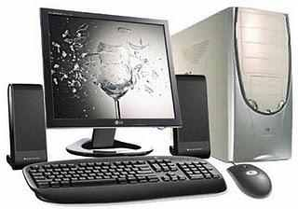
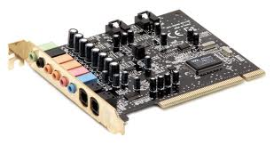
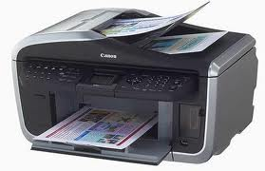
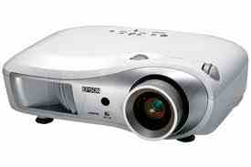
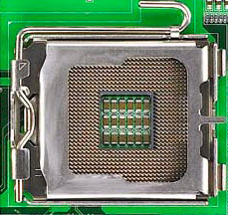
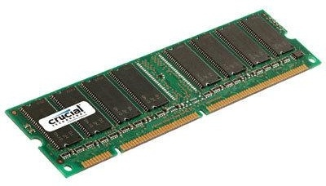
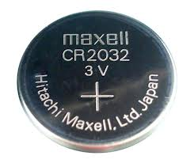
হার্ডওয়্যার
উপরের চিত্র দেখ এবং চিন্তা করে বল,কম্পিউটারের
এই যন্ত্রাংশকে কি বলা হয়?

Slide 5
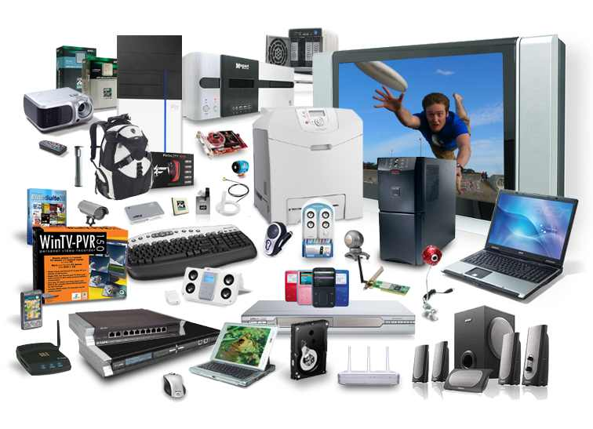
আজকের পাঠের বিষয়
হার্ডওয়্যার

Slide 6
শিখনফল
এই পাঠ শেষে শিক্ষার্থীরা-
১. হার্ডওয়্যার কি তা বলতে পারবে।
২. হার্ডওয়্যার এর শ্রেণী বিভাগ উল্লেখ করতে পারবে।
৩. বিভিন্ন প্রকার হার্ডওয়্যার ব্যাখ্যা করতে পারবে।

Slide 7
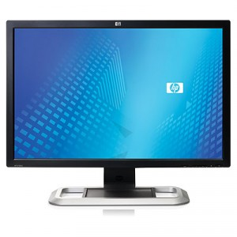
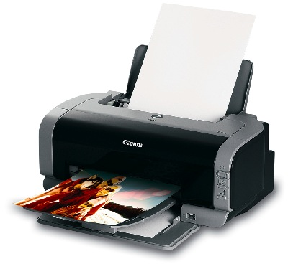
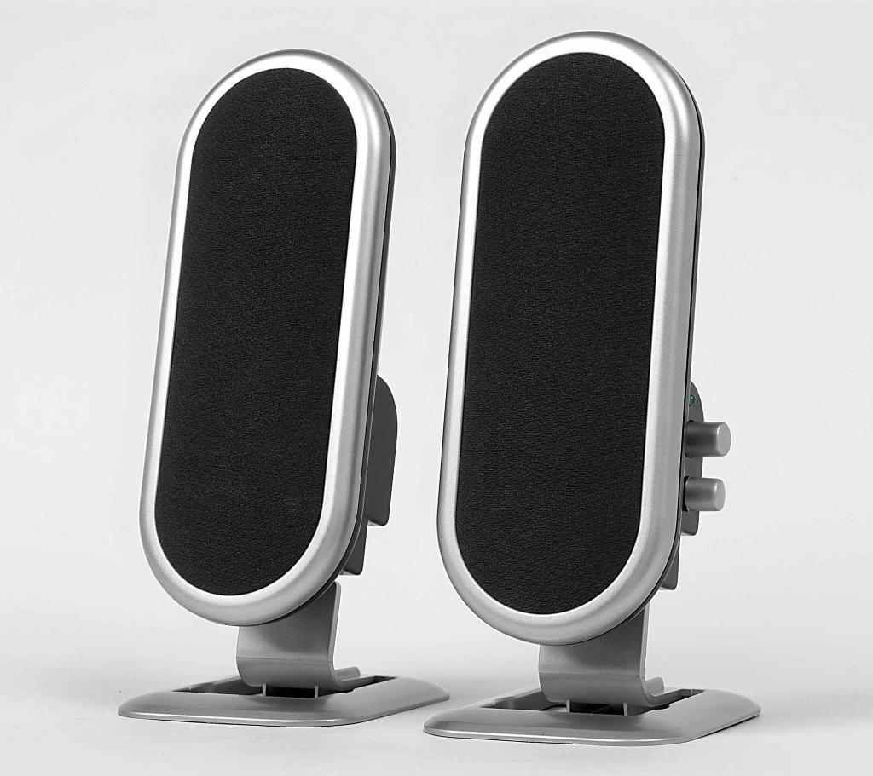
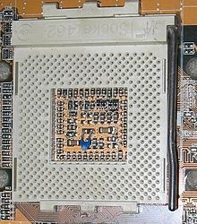
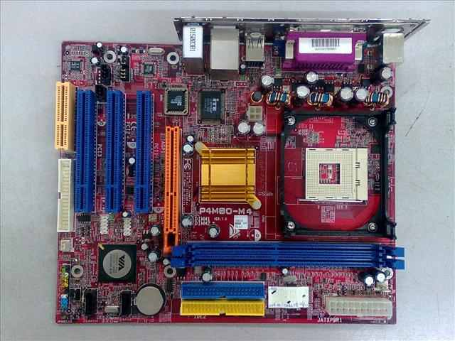
কম্পিউটার হার্ডওয়্যার কি?
মনিটর
প্রিন্টার
প্রজেক্টর
স্পীকার
র‌্যাম
মাদারবোর্ড
প্রসেসর
সিমোস ব্যাটারী
যে সকল উপাদানের সমন্বয়ে কম্পিউটার তৈরী যেগুলো
স্পর্শ করা যায় সেই সমস্ত উপাদানকে হার্ডওয়্যার বলে।

Slide 8
কম্পিউটার হার্ডওয়্যার শ্রেণী বিভাগ
কম্পিউটার হার্ডওয়্যার প্রধানত তিনটি
শ্রেণীতে ভাগ করা যায়।
যথা-
১/ ইনপুট (Input)
২/ সেন্টাল প্রসেসিং ইউনিট (CPU)
৩/ আউটপুট (Output)

Slide 9
কম্পিউটার ইনপুট ডিভাইস কি?
যে সকল যন্ত্রপাতি কম্পিউটারের তথ্য বা ডেটা ইনপুট দেয়ার কাজে ব্যবহার করা হয় তাকে ইনপুট ডিভাইস বলে।

Slide 10
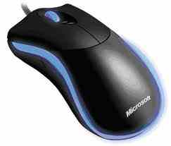
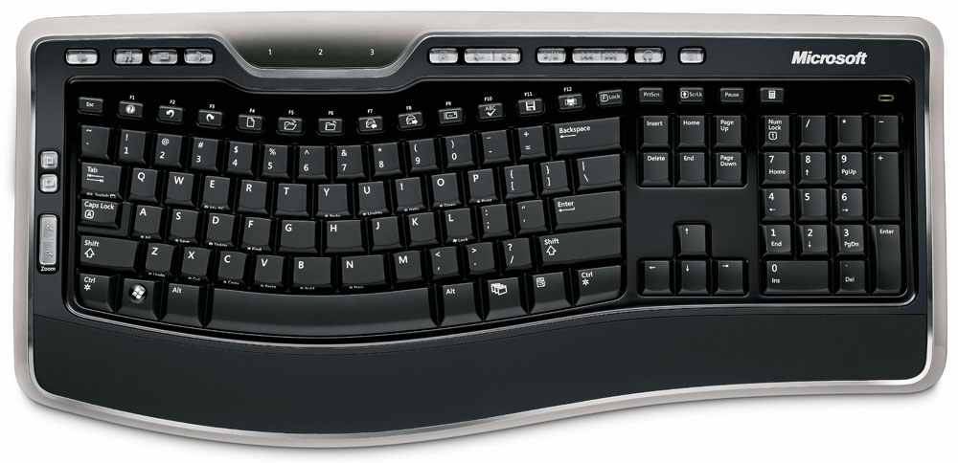
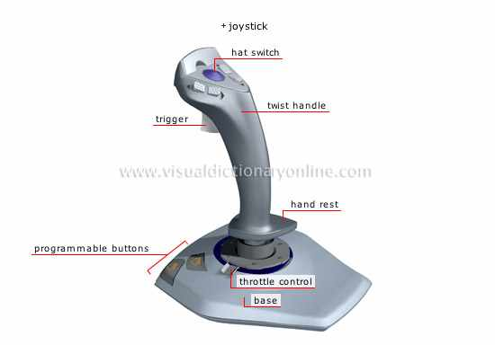
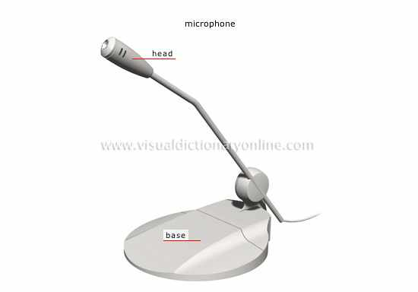
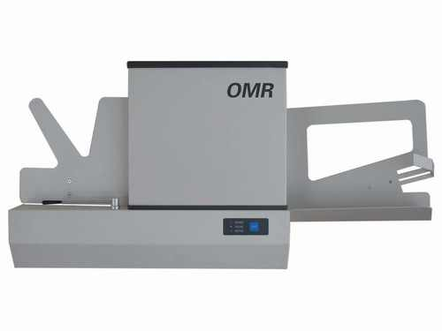
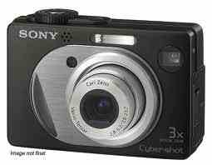
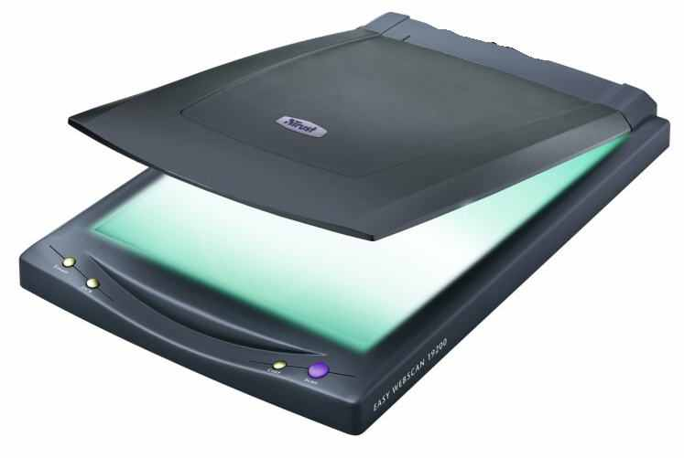
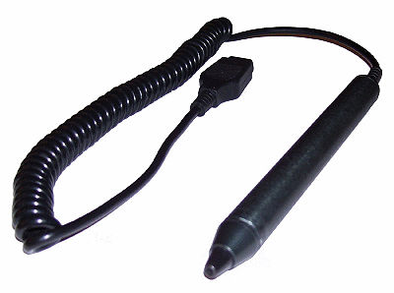
কম্পিউটার ইনপুট ডিভাইস
যেমনঃ-
কী বোর্ড
মাইক্রোফোন
জয়স্টিক
মাউস
ওএমআর
স্ক্যানার
লাইট পেন
ডিজিটাল ক্যামেরা

Slide 11
কম্পিউটার আউটপুট ডিভাইস কি?
যে সকল যন্ত্রপাতি কম্পিউটার থেকে ফলাফল পাওয়ার কাজে ব্যবহার করা হয় তাকে আউটপুট ডিভাইস বলে।

Slide 12
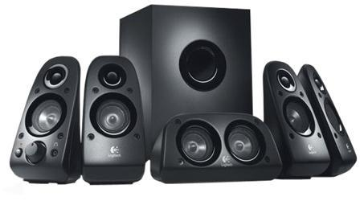
কম্পিউটার আউটপুট ডিভাইস
যেমনঃ-
মনিটর
প্রিন্টার
প্রজেক্টর
স্পীকার

Slide 13


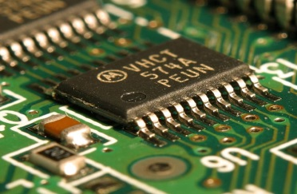
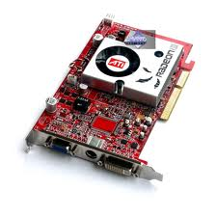
সেন্ট্রাল প্রসেসিং ইউনিট (সি.পি.ইউ)
সি পি ইউ হলো কম্পিউটার সিষ্টেম ইউনিটের মধ্যে তথ্যবলী প্রক্রিয়া করণের জন্য কতিপয় হার্ডওয়ার যন্ত্রপাতির ব্যবহার। যেমনঃ-
র‌্যাম
মাদারবোর্ড
প্রসেসর
সিমোস ব্যাটারী
CD Drive
IC
হার্ডডিক্স
AGP কার্ড

Slide 14
সেন্ট্রাল প্রসেসিং ইউনিট (সি.পি.ইউ)
সেন্ট্রাল প্রসেসিং ইউনিটের তিনটি অংশ।
যথাঃ-
গাণিতিক/যুক্তিক ইউনিট (ALU)
মেমোরি ইউনিট
নিয়ন্ত্রন ইউনিট

Slide 15
সেন্ট্রাল প্রসেসিং ইউনিট (সি.পি.ইউ)
গাণিতিক/যুক্তি ইউনিট
ইনপুট ইউনিট
নিয়ন্ত্রণ ইউনিট
আউটপুট ইউনিট
মেমোরি ইউনিট

Slide 16
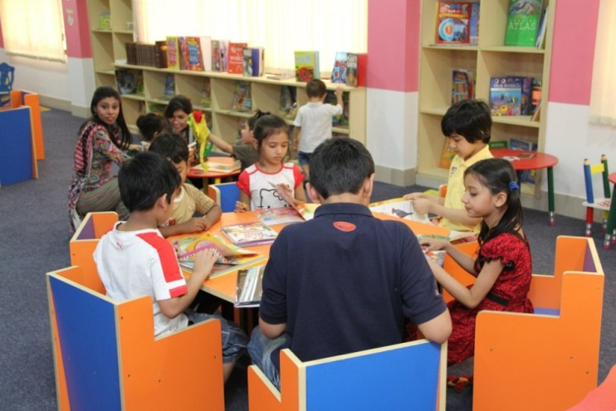
দলীয় কাজ
কাজ ১. ইনপুট ডিভাইস গুলো কিভাবে
কাজ করে লিখ।
কাজ ২. আউটপুট ডিভাইস গুলো কিভাবে কাজ করে লিখ।

Slide 17
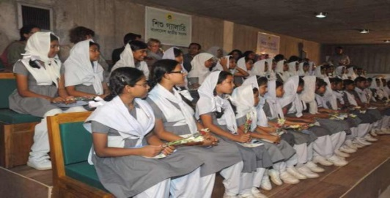

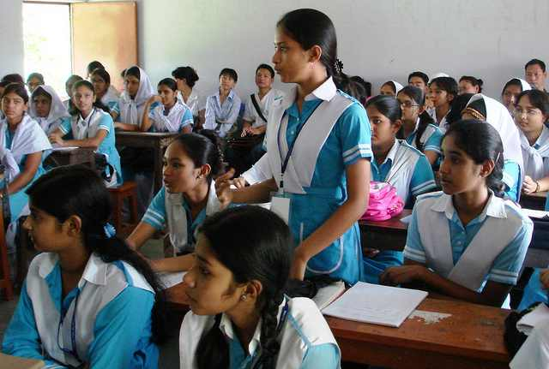
মূল্যায়ন
◊কম্পিউটার হার্ডওয়্যার কাকে বলে?
◊সেন্ট্রাল প্রসেসিং ইউনিটের কয়টি অংশ।
এই যন্ত্রটির নাম কি?
কীবোর্ড কি ধরনের যন্ত্র?

Slide 18

বাড়ীর কাজ
কম্পিউটারের বিভিন্ন যন্ত্রাংশ সম্পর্কে ব্যাখ্যা কর।

Slide 19


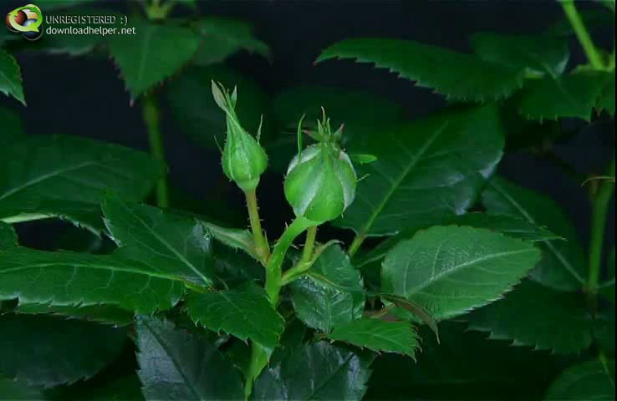

THANKS TO YOU ALL

